Slide 1



Slide 2
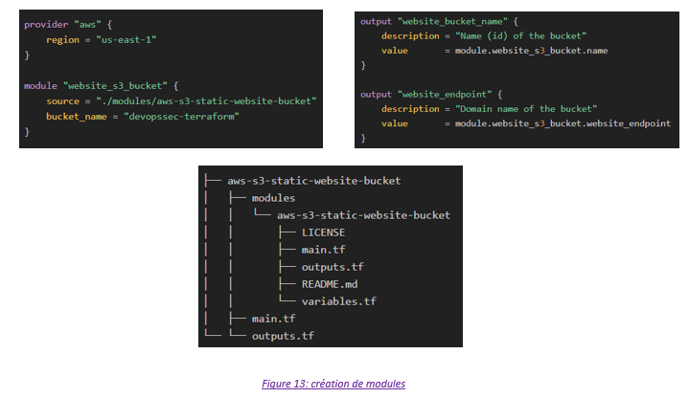



Cartographie Audit IT

